Slide 1
Informace jako osobnost v kyberprostoru
Proflekse osobnosti

Slide 2
Agenti
počítačoví agenti – programy věnující se vykonávání specifického druhu aktivit, které běžně dělávají lidé
softwaroví agenti (elektronické informační artefakty) – jednají naším jménem v různých situacích. Jednáme s lidmi, objekty a informacemi pomocí informačních artefaktů
tvoříme a trénujeme agenty explicitně i implicitně
explicitně – seřídíme parametry a přidáme hodnoty
implicitně – systém sleduje naše chování a přizpůsobuje mu agenta (např. rekomendační systémy). Často nevíme, že agent existuje (profily v e-shopu)
příklady – od jednoduchých (automatická odpověď „nejsem přítomen v práci“ v mailu) po sofistikované spamové filtry přizpůsobující se tomu, co si prohlížíme a updatovanou antivirovou ochranu

Slide 3
Agentové technologie v e-komerci
e-komerční agenti – optimalizují nákupní efektivitu
profily tvořeny podle našich nákupů a jejich spojení s chováním dalších nakupujících – při další návštěvě nabídky. Má vliv na lidské chování – stále větší snaha zkoumat a předpovídat lidské chování
obchodníci najímají společnosti pro optimalizaci internetových stránek pro internetové vyhledávače (SEO). Využití analýzy vyhledávání – zvyšuje prodej a podporuje marketingová rozhodnutí
techniky šetří náš čas a peníze, současně stereotypizují a homogenizují nás s druhými. Nutná interakce s agenty, aby se stali efektivními, musíme se učit agenty kontrolovat – nový druh interakce (př. přenos filtru trénovaného v mém iPadu do počítače v nové kanceláři)
informační entity – získávají historii, mění hodnotu, jsou přístupné současně více lidem, interagují mezi sebou
pomáhají při všech druzích činností – bankovnictví, bezpečnost, doprava, optimalizace spotřeby domácí energie apod.
levná konentivita a skladování umožňuje uložit jednoduché interakce, shromáždit je a později vydolovat pro nové interakce
zařízení (např. sporák, auto) přidávají data z dalších zařízení a od dalších lidí, aby vyvinula lepší služby přímo pro vás

Slide 4
Úrovně interakce
pracovní úroveň – provozní cíle jako kolaborace, konkurence, transformace a pozorování řídí reciproční činnosti definující interakce
interakce: lidé pozorují a transformují informační artefakty, informační artefakty pozorují (monitorovací činnost) a mění (ovlivňování, informování) lidi. Konkurence při hraní her. Kolaborace v kyberprostoru masivně sociální
lidé mění při každé aktivitě inf. systémy (záznam mého profilu při interakci), systémy lidi (doporučení na základě posledního nákupu) – tvorba cyklů činnosti
strategická úroveň – při hledání vhodné a levné trasy, strategický výběr konkrétní služby, kterou použijeme (metavyhledávací služby), organizování série dotazů systematicky zkoumajících různé alternativy časů příjezdu a odjezdu
strategická činnost zahrnuje výběr interfejsu, který bude prezentován uživateli podle jeho IP adresy a osobního profilu, založení protokolu usnadňujícího zpětnou vazbu v interakčním cyklu

Slide 5
Úrovně interakce
taktická úroveň – účelová činnost aktérů a entit
př. psaní kódu letiště do textového rámečku, získání výsledků, odeslání správně zformátované části uživateli informační entitou
úroveň důležitá pro výzkum v HII – nejnižší úroveň vědomé pozornosti většiny lidské interakce se systémem. Psaní či vyslovení věty – běžná taktická činnost
pohybová úroveň – jemnější úroveň aktivity – pohyb jako rozeznatelná čin. Gesta, verbální intonace, rytmus stlačení klávesy, kliknutí myší, pohyby očí apod. Většinu pohybů lidí vykonává svalová paměť – rutinní činnost sloužící taktice, poloautomatická. Pozorovatel shromažďuje akty a používá je k odvozování taktik a strategií
zobrazení stránky, přijetí požadavku – pohyby z perspektivy informačního artefaktu. Optimalizace transakčních pohybů – problém inženýringu a designu. Stroje efektivní na pohybové úrovni, lidé myslí a jednají na strategické a taktické úrovni.
další úrovně – jemnější činnosti aktérů – různé mentální a fyziologické činnosti vedoucí ke kliknutí myší, vyslovení slova či entit – softwarové a hardwarové činnosti nezbytné k výpočtům, odesílání a přijímání senzorických dat z různých sítí

Slide 6
Osobní identita
u Aristotela – substrát esence, která zůstává i když se tělo v čase mění
Locke – paměťový stav jako esence identity. Osobní identita je definovaná tím, co si pamatujeme, identita je informační (koncept v naší hlavě)
lingvistika – zájmena jako indikátor identity v jazyce a myšlení – já, mě, můj, tvůj, náš
sociální identita – ovlivňuje naši osobní identitu. Naše regionální a národní historie a kontext ovlivňuje jak se chováme, vidíme sami sebe, jsme vnímání ostatními
koncept identity souvisí s problémy klonování, technologickou sebetransformací – steroidy, plastická chirurgie, genetické inženýrství – lidé modifikují své tělo a designují své děti
osobní identita – jak se vidíme – formována činnostmi, které děláme a reakcemi druhých na tyto činnosti, zvláště rodiny a přátel
adolescenti bojují, aby se separovali od rodičů a vytvořili si vlastní identitu, větší kruhy přátel a známých
sociální média – technologické působení rozšiřuje rozsah lidí, kteří potvrzují, zrcadlí a ovlivňují osobní identitu

Slide 7
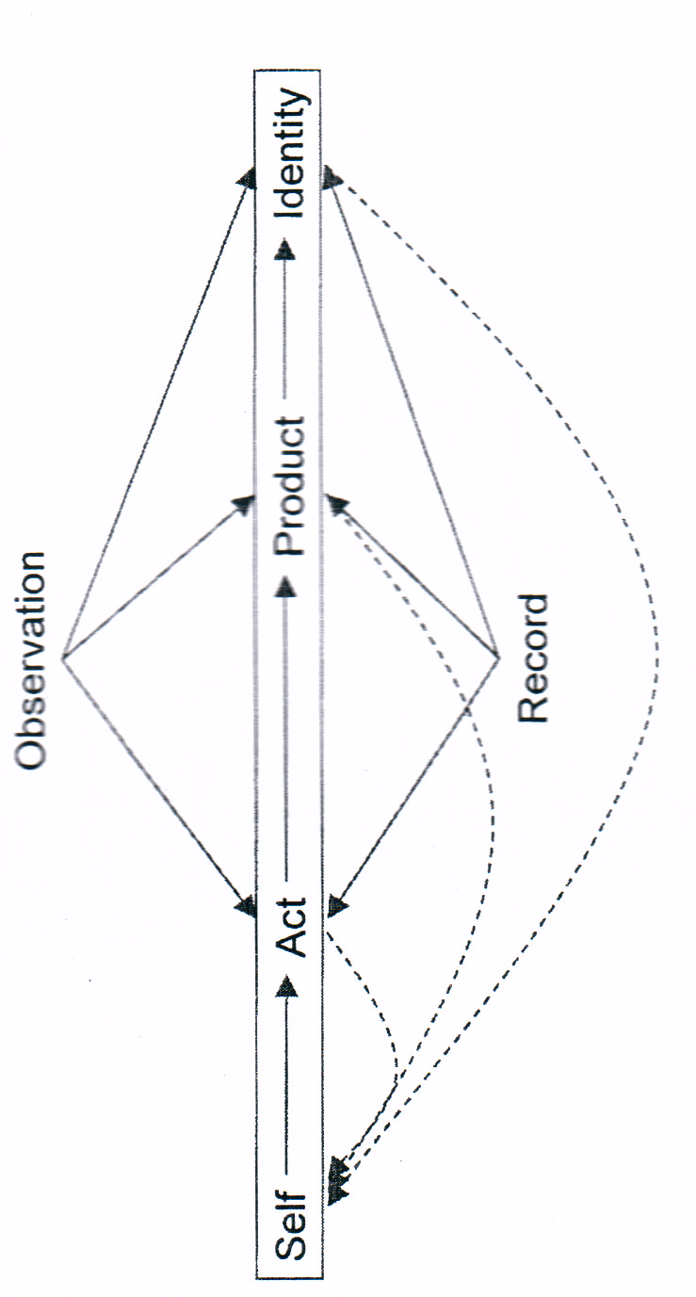
Osobní identita
jak žijeme, tak jednáme – volíme co si obléct, kam jít, jak se chovat – a tvoříme produkty – pracovní, zábavní, náhodné (zanecháváme stopy jednání)
soubor našich činností a produktů formuje naši identitu, každý produkt reflektuje naše vnímání sebe sama – stáváme se tím, co děláme
činnost ovlivňují pozorování druhých a záznamy našich činností, které omezují a posilují naše aktivity

Slide 8
Veřejná identita
definuje naše činnosti, reakce druhých na naše činnosti a záznamy – oblečením, které nosíme, způsob jak formujeme naše tělo (posilování, líčení), slova která říkáme a píšeme, aktivity - základ dojmu, kterým na ostatní působíme
ostatní hodnotí, validují a používají naši identitu jako základ pro interakci
veřejná identita je to, co si o nás pozorovatel myslí
naše vnímání identity může být zcela jiné od vnímání naší identity ostatními
public relations – pomáhá veřejně známým osobnostem formovat vnímání jejich identity ostatními
pro interakci s cizinci společnost vyvinula hodnosti jako náhražku osobního pozorování identity – např. diplomati, tituly
v kyberprostoru informační artefakty snadno sdíleny – nový druh pozorování. Mnoho artefaktů vzniká automaticky bez naší kontroly – formování identity ovlivněno kyberprostorem  identita novým druhem fenoménu

Slide 9
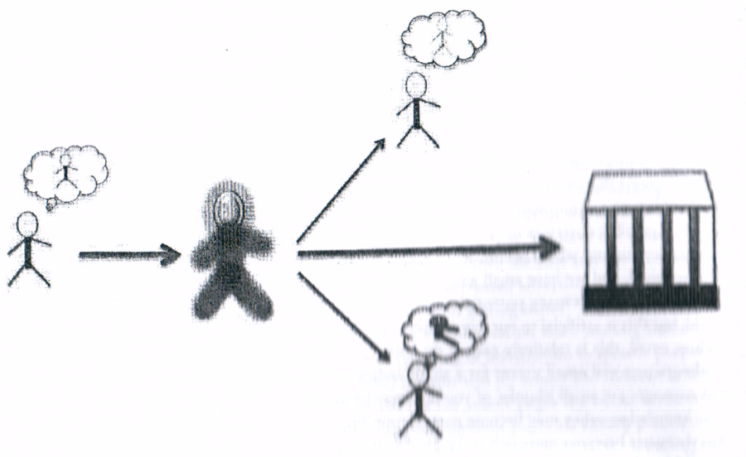
Veřejná identita
naše osobní identita v hlavě – mnoho variant veřejné identity méně konzistentní s naší, ostatní mají mentální identitu nás v méně definované formě, mění se individuálně
preindustriální doba – obě identity formovány lokální komunitou a kulturou – stejnost spíše než diverzita  města, globální cestování, masmédia – nutné spravovat širší sbírku identit mezi lidmi, které potkáváme
v kyberprostoru ještě širší kulturní zátěž spojená s managementem – vznikají záznamové instituce – vládní agentury, náboženské instituce, kulturní organizace – shromažďují a ověřují tyto identity

Slide 10
Projekce, reflexe, proflekse identity
naši identitu do okolí projektujeme, elektronická média kvalitativně mění rozsah této projekce – v kyberprostoru projektujeme úmyslně i neúmyslně pomocí informačních toků. Projektovaná informace analyzována, transformována, uložena, replikována, anotována a interpretována lidmi i stroji, které neznáme
Jako projekce naší identity slouží exformace
každé chování v kyberprostoru je informační akt, který získává svoji historii – reflektuje naši identitu
lidé mohou o nás tvořit artefakty (komentáře k naší projekci, tagy, odkazy na naše artefakty), programoví agenti tvoří artefakty o nás (spamové filtry, nákupní profily). Tyto reflexe naší identity spolu s našimi projekcemi reprezentují profleksi našeho já – nové pojetí informace

Slide 11
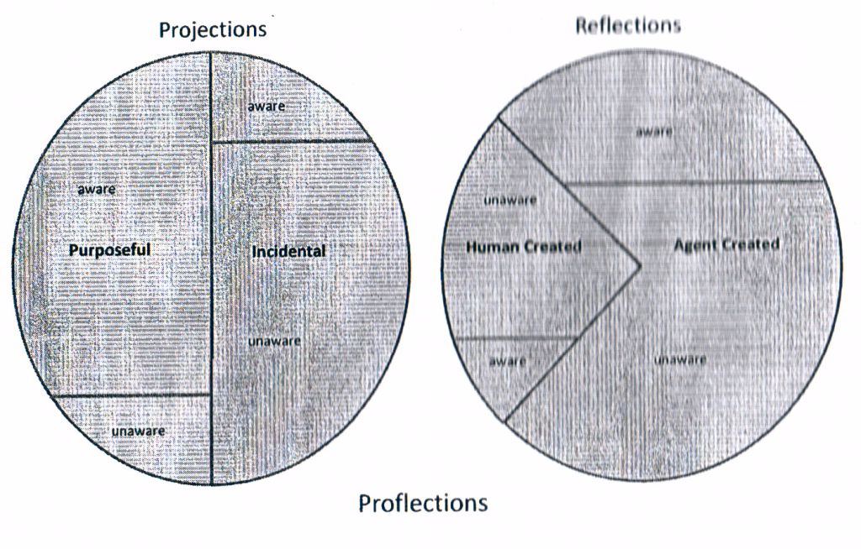
Projekce, reflexe, proflekse identity
množství informačních artefaktů jednotlivých typů – chybí ale empirická data
předpoklad: stejné množství cílených a náhodných artefaktů
cílené projekce – osobní webové stránky, profil na sociálních médiích, náhodné – čas a místo spojené s aktivitou na mobilu. Jsme si vědomi stavu projekce
můžeme zapomenout nebo automaticky nastavit toky cílené informace. Nejsme si vědomi většiny náhodného toku
naše reflexe tvoří lidé a agenti (většina) – nejme si vědomi většiny našich reflexí

Slide 12
Projekce
naše myšlenky nejsou pozorovatelné přímo (stav mysli) – odvozování na základě našeho chování. Př. návštěva restaurace v drahém oblečení – číšník udělá rychlé pozorování (sběr informací) a na tomto základě jedná podle odhadu o mně, pokud přijdu v otrhaných šatech, jeho jednání se může lišit, i když jsem ta stejná osoba
dospělí jsou si vědomi většiny nevědomé informace, kterou produkují - selektivní projekce: selektivně předvádíme a věnujeme pozornost informacím. Čím více veřejná projekce, tím více jí věnujeme pozornost.
Extrémní případ – politická korektnost
paradox selektivity v kyberprostoru – dvojitá selekce – filtrujeme naše aktivity stejně jako zdroje. Ve fyzickém prostoru jsme často sami na veřejném místě (kavárna), pozornost je upřena na polosoukromou obrazovku či klávesnici (iPad, mobil) – jednáme jako v soukromí, mnoho veřejných podnětů je potlačeno. Perceptuální systém vnímá soukromí, i když jednáme v masivně veřejném prostoru.

Slide 13
Projekce
nemáme vědomí o všech pozorovatelích v kyberprostoru, fyzické podněty jsou ochuzeny, malé ukazatele kontroly nad exoinformacemi – musíme předpokládat, že jednáme před celým světem, umělé pro naši běžnou zkušenost
v informačních kanálech s nízkou věrností (např. e-mail) relativně snadné (ačkoli rozpaky, když pošleme osobní mail určený jedinci celému elektronickému listu)
mail je malým kouskem naší identity, může být uložen a přeposlán jiným bez našeho vědomí, může se stát částí naší značky
kyberprostor s vysokou věrností (webkamery, senzory pro lokaci, časové známky) – porozumění co projektujeme a komu stále problémovější

Slide 14
Projekce
zhoršení situace – růst senzorů v prostředí a strojů programovaných k monitoringu našeho chování
př. exoinformace v pekárně
hodnotné – obchody lépe kontrolují inventář – mohou být přeuspořádány, agregování informací dalšími obchodníky, umožňuje zacílit mě s konkrétním produktem zasláním informace o prodávaném zboží
obchodování s reflexemi – sofistikované profily mého nákupního chování, vytěžování vzorů z agregovaných dat, reorganizace nákupních regálů k optimalizaci prodeje
lidé ochotni prodávat exoinformace za účelem šetření, ale ztráta kontroly nad výslednými reflexemi

Slide 15
Reflexe
kyberprostor – obydlený lidmi i agenty pozorujícími naše chování. Zasíláme informace, prosakují o nás informace, ostatní o nás tvoří informace – části naší identity (př. biografie a nové updaty o známých lidech)
Kyberprostor demokratizuje vztahy s veřejností. Každý kdo pracuje a hraje si v kyberprostoru – subjekt proudu komentářů, tagů, anotací, odkazů na naše projekce, stejně jako pošty o nás, která se netýká naší projekce
reflexe ve vědeckém světě – vědci citují práci ostatních – druh vztahu: indexy citací, kocitace a další vzorce – hodnocení vlivu a odhalení ovlivnění vědců
kyberprostor – snadné najít a analyzovat stejný typ vztahů mezi přáteli na sociálních sítích

Slide 16
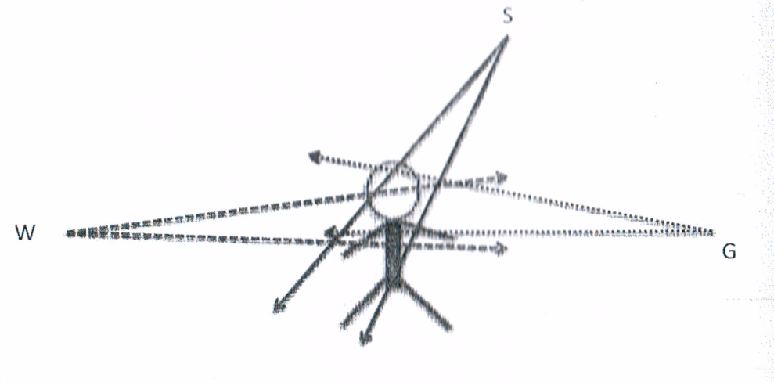
Reflexe
všechny publikace autora – projekce, slouží tvorbě citačních indexů – reflexe autorovy identity
př. jeden index poskytuje údaje o počtu publikací, citace těchto publikací, indexy vlivu (h-index, impakt faktor)
různé typy služeb citačního indexování (Web of Science, Scopus, google) – vlastní patentované technologie pro hledání publikací a citací. Každá služba má poněkud jiný obraz vlivu autora – různé reflexe autorovy identity
Facebook – ze sto přítel má každý poněkud jiný pohled na mě, pohledy mají stejné prvky (můj profil, moje zeď), někteří mají soukromé pohledy (výměna soukromých zpráv), někteří mají částečnou shodu (společní známí, skupinová interakce). Každý má na mě jedinečný pohled.
žádná osoba nemá přístup k všem 100 jedinečným pohledům na moji identitu, sociální média neumožňují vytěžování proflekse k všeobecným cílům

